Slide 1

Unidad 5
ASP.NET MVC
UTN - Tecnologías de desarrollo de software IDE - 2016
Notes:
Version 2016.11.14

Slide 2
Contenidos
  ¿Que es MVC?
  ASP.NET MVC
  El patron MVC
  Creando una Aplicación MVC
  Routing
  Actions
  Models
  Ejemplo con EF y Code First
  Scaffolding
  Model Validation
  Views
  Razor
Notes:
Neoris Presentation Material
Do not reproduce without prior written permission from Neoris

Slide 3
¿Que es MVC?
Es un patron arquitectonico de software que existe hace mas de 30 años.
Es muy potente y elegante a la hora de separar responsabilidades
Hace que las aplicaciones sean mas sencillas de testear mediante Unit Testing.
Promueve el desarrollo paralelizado de components de UI debido a su diseño desacoplado.
Permite control completo sobre el HTML generado.
URLs representativas.
Notes:
Neoris Presentation Material
Do not reproduce without prior written permission from Neoris

Slide 4
Frameworks que utilizan MVC
Ruby on Rails
Django and Python
Spring, Struts and Java
Zend Framework and PHP
MonoRail
AngularJS
…
Notes:
Neoris Presentation Material
Do not reproduce without prior written permission from Neoris

Slide 5
ASP.NET MVC
Diseñado para ser modular y extensible
Diseñado para ser testeable
Convención por sobre configuración
Don’t repeat yourself, keep it simple (DRY/KISS principles)
Notes:
Neoris Presentation Material
Do not reproduce without prior written permission from Neoris

Slide 6
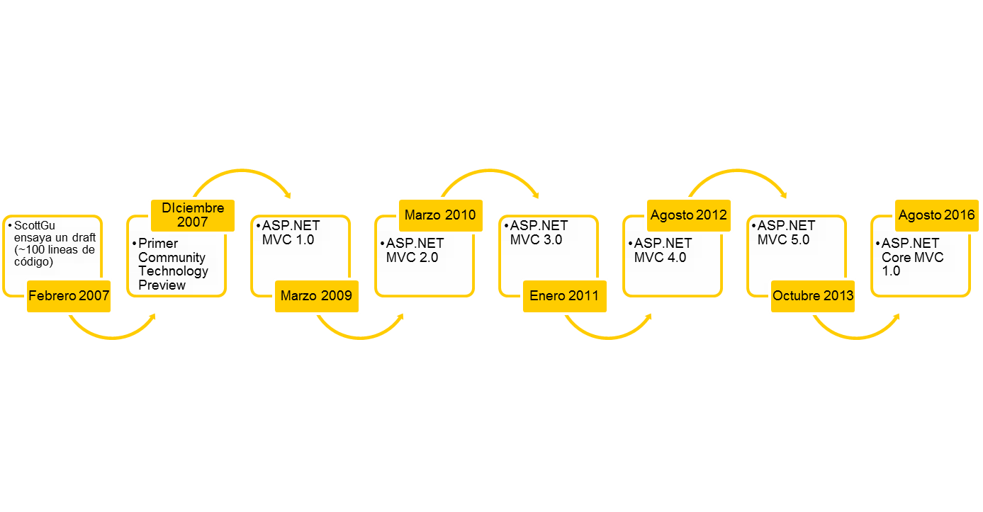
Timeline
Notes:
Neoris Presentation Material
Do not reproduce without prior written permission from Neoris

Slide 7
¿Y ASP.NET Web Forms?
LO BUENO
Representa una página como un arbol de controles.
Permite eventos en estos controles siguiendo el estilo de una aplicación desktop.
Trata de mantener ocultos algunos detalles de HTML y HTTP.
Hace que el manejo de estado sea muy transparente.
LA DEUDA
El Viewstate es muy útil pero tambien muy peligroso.
El ciclo de vida de la página puede ser una pesadilla.
Control limitado sobre el HTML
Especialmente con los IDs ctl00$ContentPlaceHolder1$UserControl1$TextBox1
Es practicamente ejecutar un Web Form fuera del contexto de IIS o equivalente.
Notes:
Neoris Presentation Material
Do not reproduce without prior written permission from Neoris

Slide 8
Lineamientos de diseño
Ser extensible, mantenible y flexible
Ser testeable
Salirse del camino del desarrollador cuando es necesario
Responder a métodos, no a archivos.
Separación de responsabilidades
ASP.NET MVC es Web Forms unplugged
Notes:
Neoris Presentation Material
Do not reproduce without prior written permission from Neoris

Slide 9
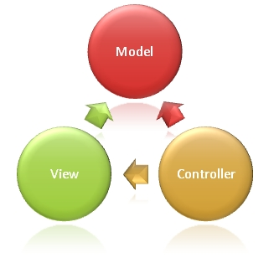
El patron MVC
Model
Objetos que implementan la logica de negocio de la aplicación.
View
  Componente que presentan la UI al usuario.
Controller
  Componentes que controlan la interacción del usuario con la UI, interactuan con el modelo y finalmente devuelven una respuesta a traves de la vista.
Notes:
Neoris Presentation Material
Do not reproduce without prior written permission from Neoris

Slide 10
Model
Logica de negocio y validaciones determinadas por el modelo de dominio.
Totalmente independiente de la View y del Controller
El estado del modelo puede persistirse en base de datos, xml, memoria, etc.
Notes:
Neoris Presentation Material
Do not reproduce without prior written permission from Neoris

Slide 11
View
UI que utiliza información del modelo.
No tiene interacción con el modelo o con los controles.
Practicamente no deberian incluir código no HTML.
Notes:
Neoris Presentation Material
Do not reproduce without prior written permission from Neoris

Slide 12
Controller
Manejan la interacción con el usuario
Consultan al modelo
Seleccionan la vista adecuada para presentar la información.
Notes:
Neoris Presentation Material
Do not reproduce without prior written permission from Neoris

Slide 13
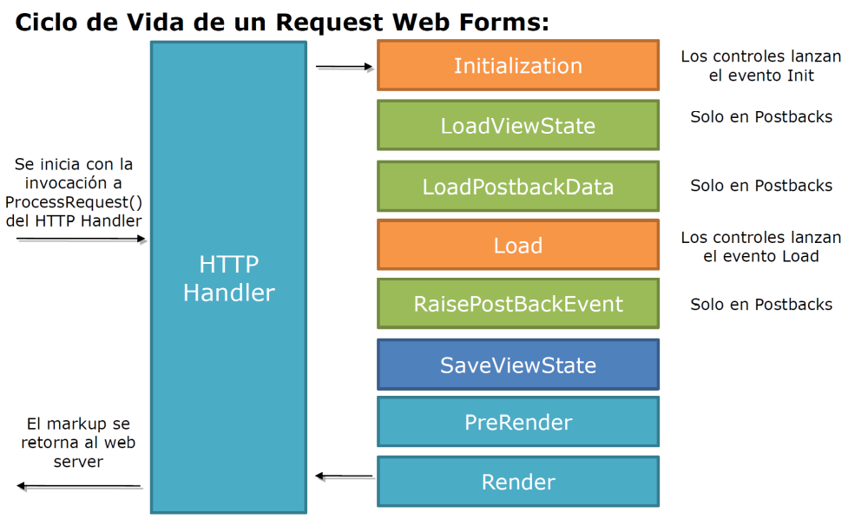
Ciclo de vida en Web Forms

Slide 14
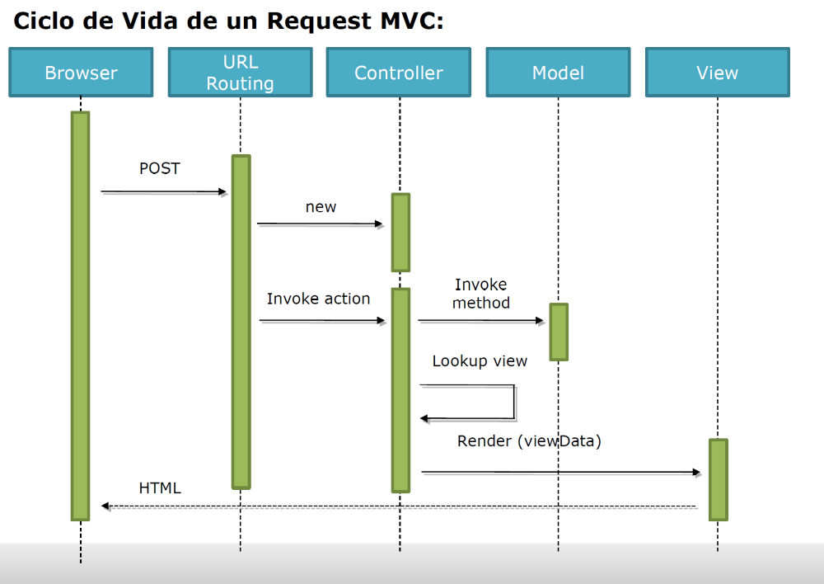
Ciclo de vida en Web Forms
Notes:
Neoris Presentation Material
Do not reproduce without prior written permission from Neoris

Slide 15
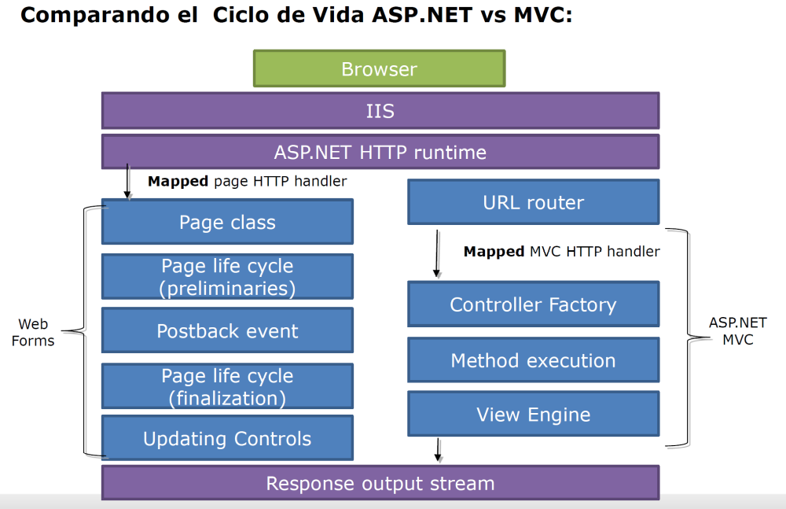
Comparación
Notes:
Neoris Presentation Material
Do not reproduce without prior written permission from Neoris

Slide 16
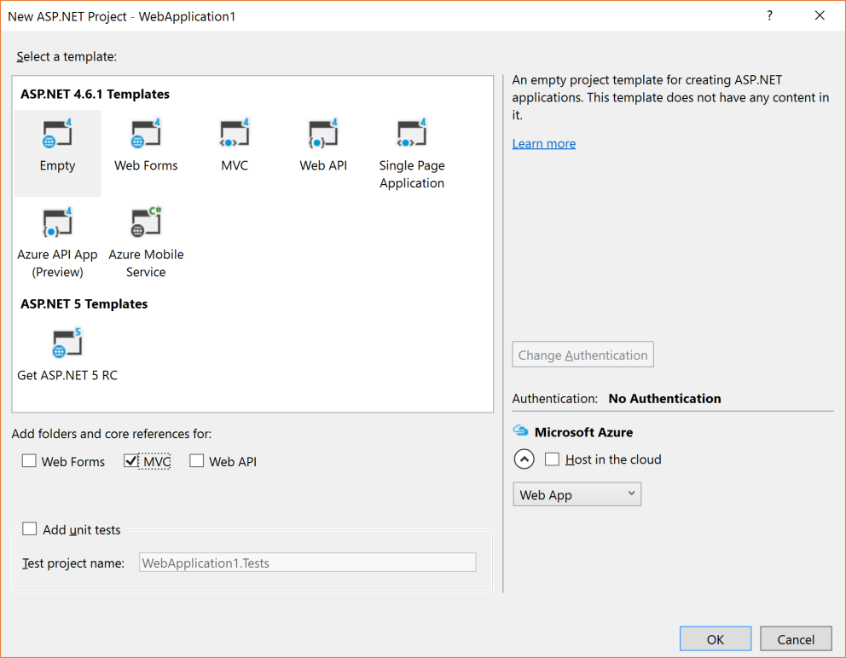
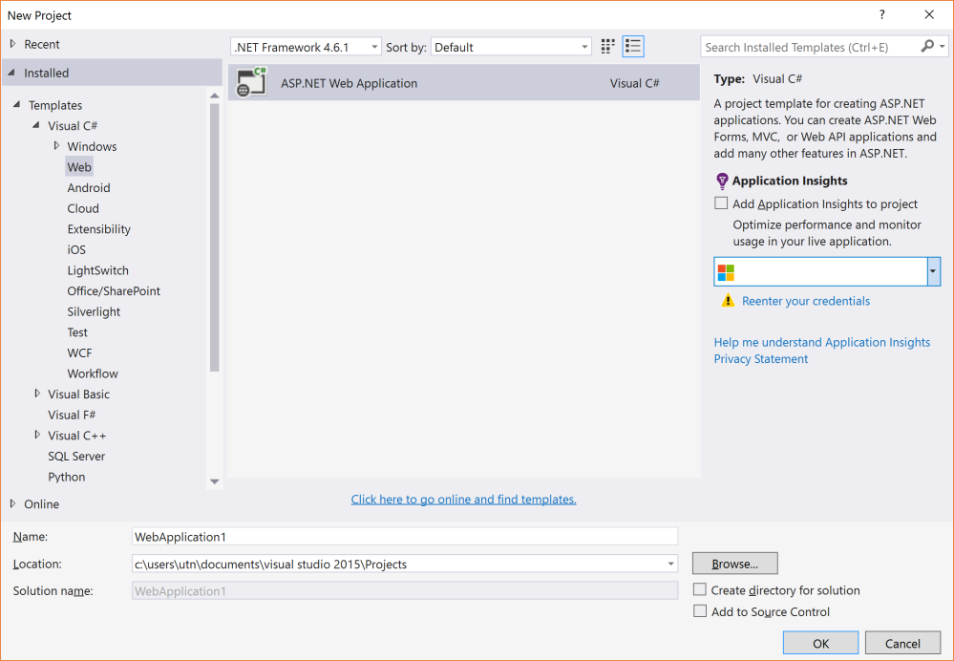
Creando una aplicación MVC
En Visual Studio File | New | Project
Seleccionar ASP.NET Web Application
Seleccionar Empty y tildar MVC

Slide 17
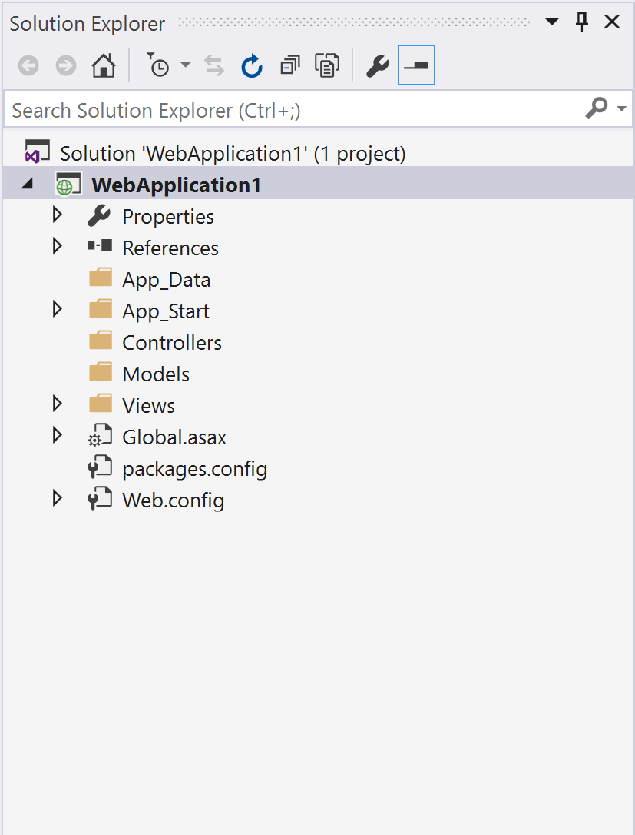
Creando una aplicación MVC
Obtenemos la siguiente estructura

Slide 18
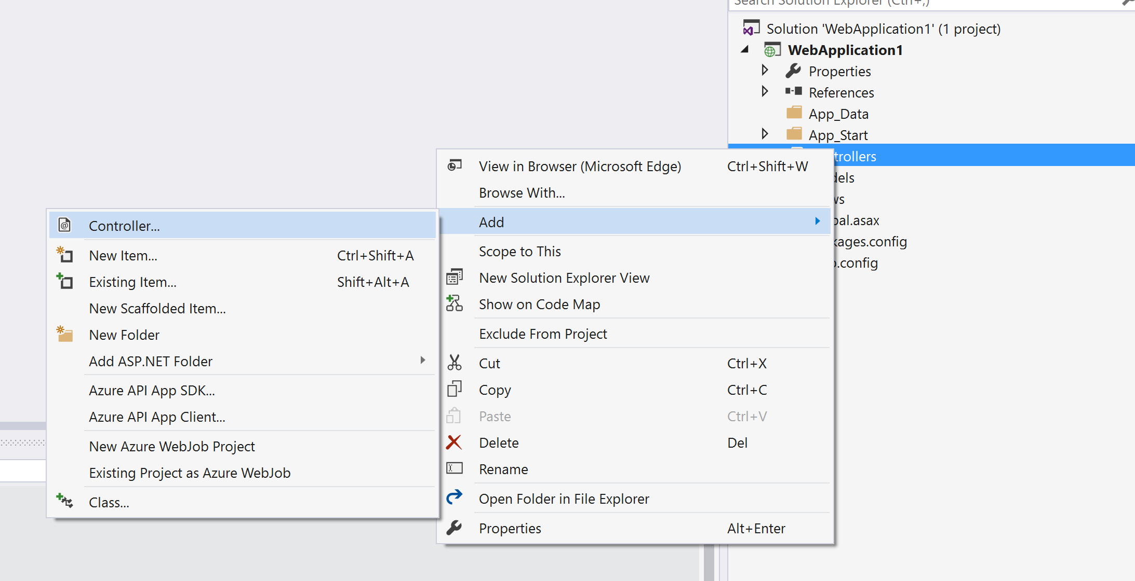
Creando una aplicación MVC
Seleccionar la carpeta Controllers, click derecho, Add > Controller.

Slide 19
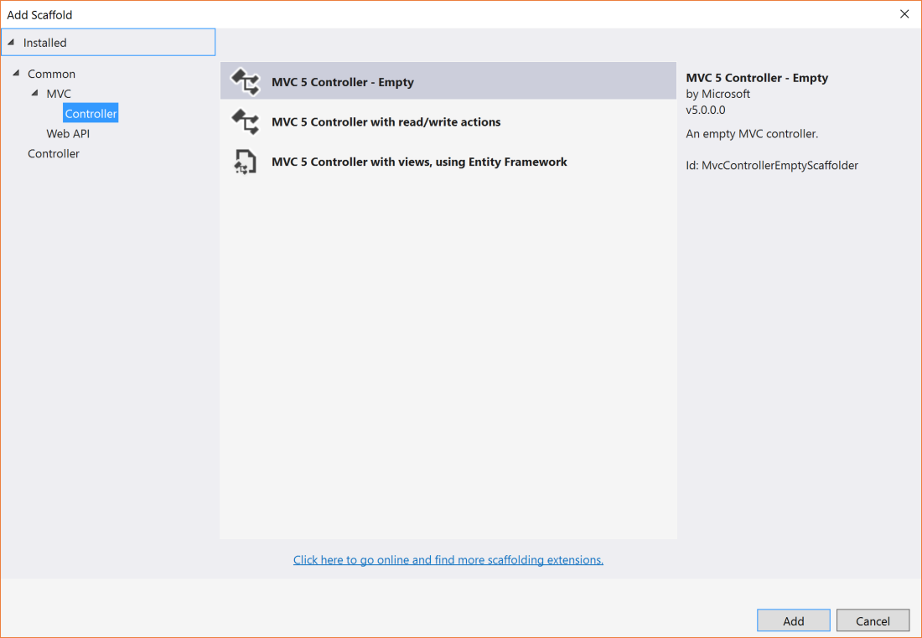
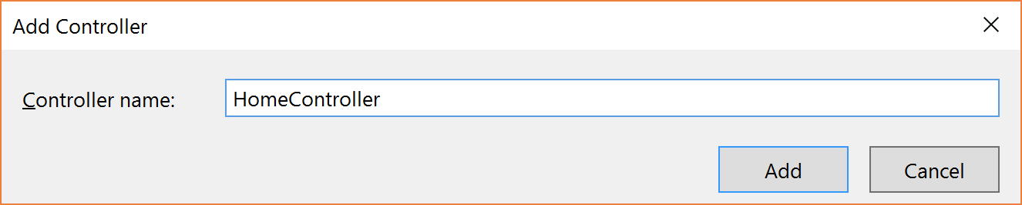
Creando una aplicación MVC
Especificar HomeController

Slide 20
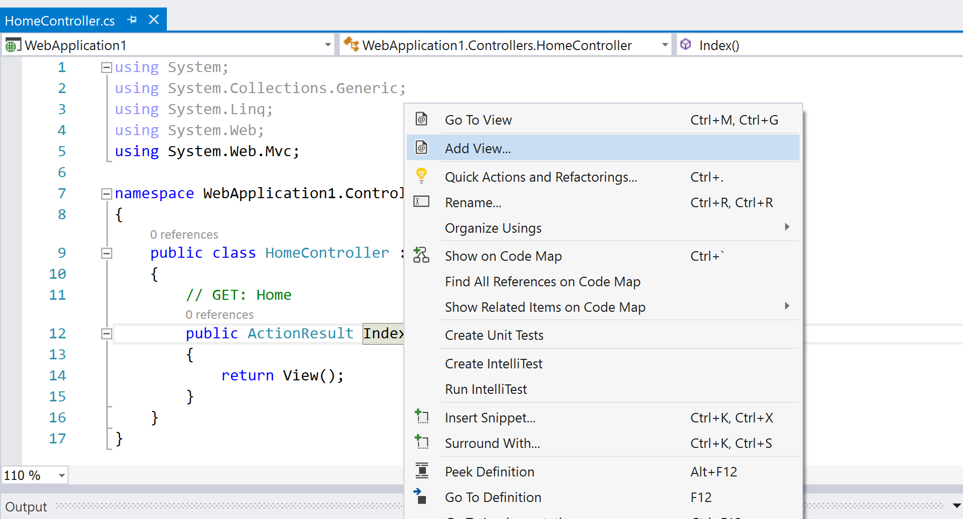
Creando una aplicación MVC
En el método Index que se ha generado haga click derecho sobre el código y seleccione la opción AddView…

Slide 21
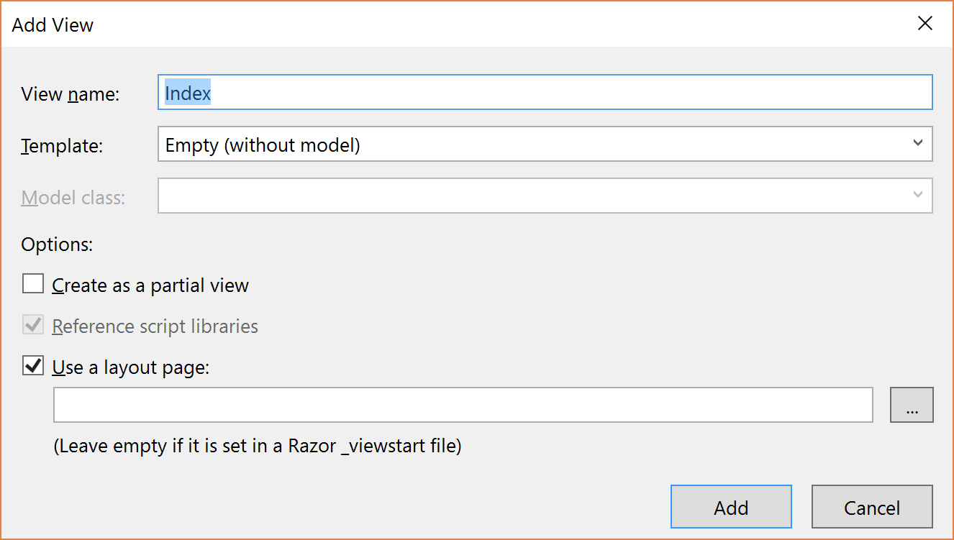
Creando una aplicación MVC
El nombre de la vista Index, y click en el Add

Slide 22
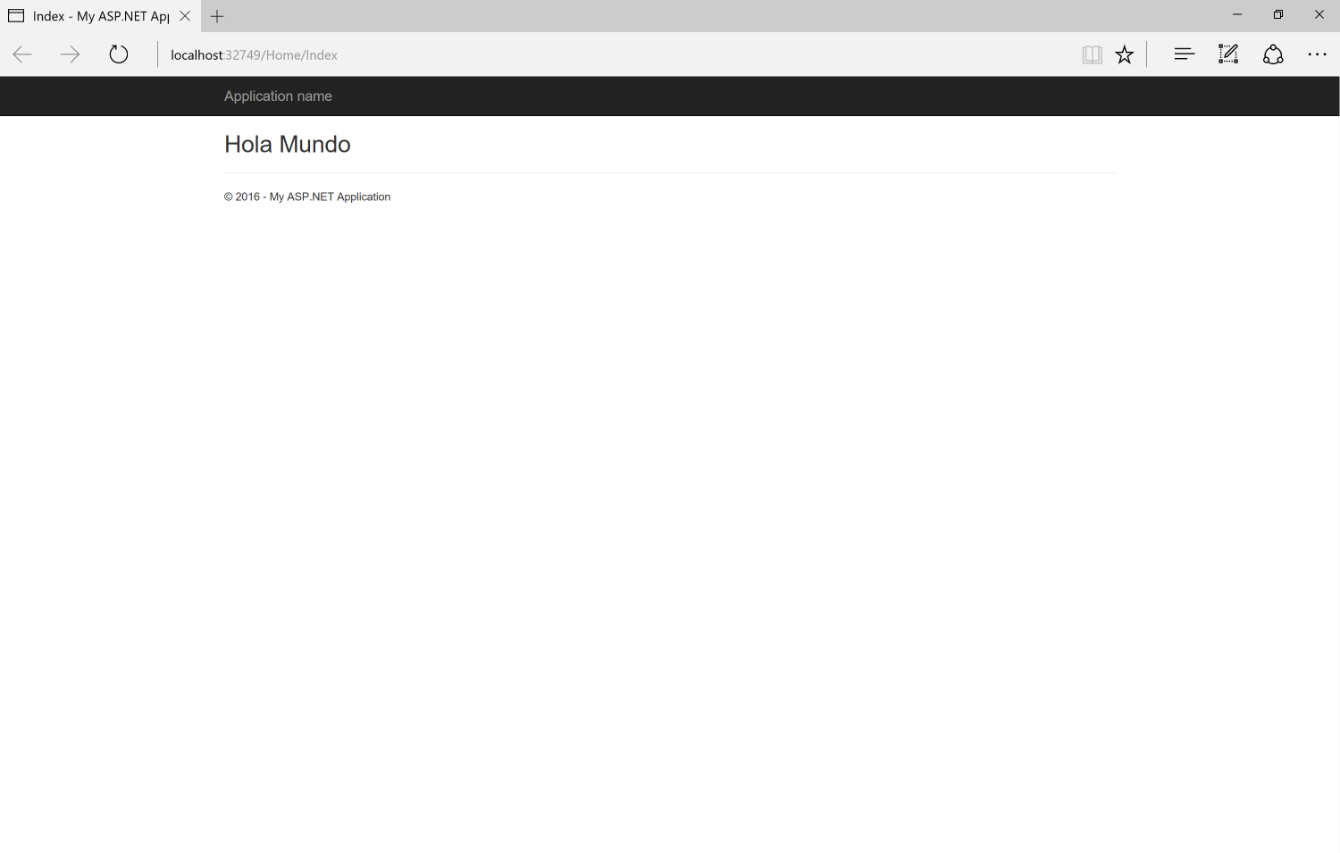
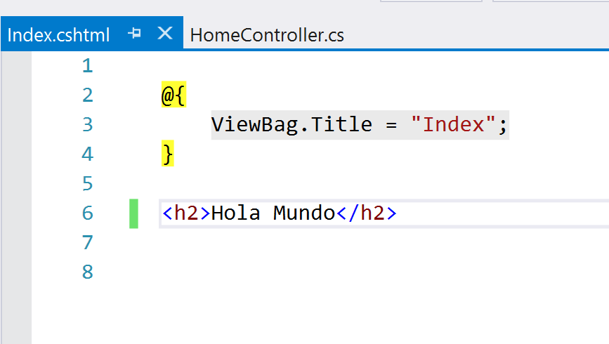
Creando una aplicación MVC
Editar Index.cshmtl y ejecutar

Slide 23
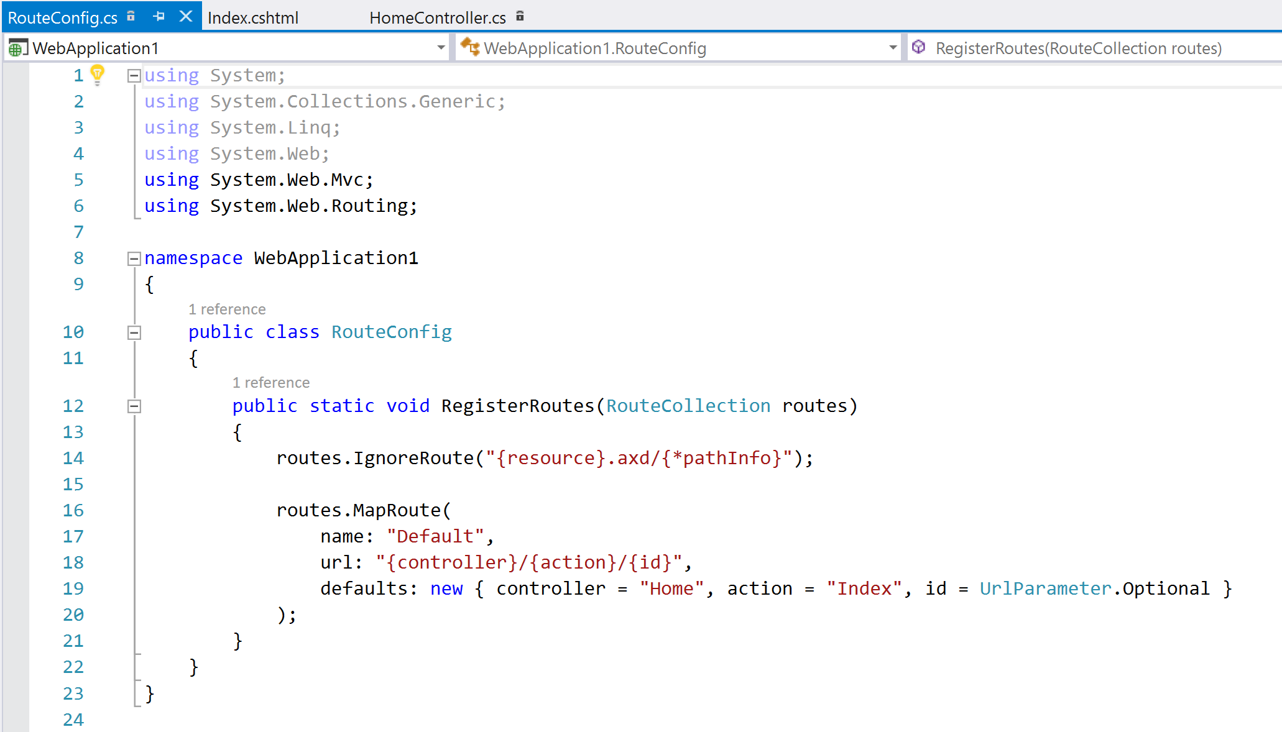
MVC Routing
Nos permite crear un sistema de mapeo para poder encontrar/llamar a los controladores y sus acciones
El enrutado por defecto se define en App_Start/RouteConfig.cs

Slide 24
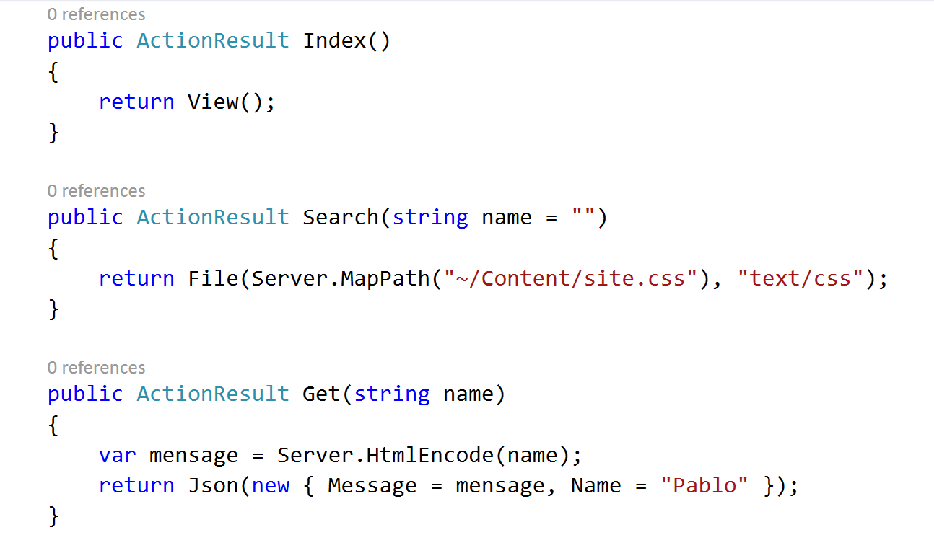
MVC Actions
Metodos del Controller que retornan ActionResults
El ActionResults nos permite especificar que vista retornar o que datos retornará la acción del Controller

Slide 25
MVC Model
Son clases .NET.
Representan la información que se mostrará en el sitio.
public class LoginModel
{
[Display(Name = "User name")]
public string UserName { get; set; }
[DataType(DataType.Password)]
[Display(Name = "Password")]
public string Password { get; set; }
[Display(Name = "Remember me?")]
public bool RememberMe { get; set; }
}

Slide 26
Ejemplo con MVC y EF Code First
Arrancamos creando el DBContext de Entity Framework
Antes tenemos que agregar EF al Proyecto
Luego agregamos el Model para Libro
public class LibrosContext : DbContext
{
public LibrosContext() : base("LibrosDatabase")
{ }
public DbSet<Libro> Libros { get; set; }
}
[Table("Libros")]
public class Libro
{
[Key]
public int LibroId { get; set; }
public string Titulo { get; set; }
public string Autor { get; set; }
public DateTime FechaPublicacion { get; set; }
public int Paginas { get; set; }
}

Slide 27
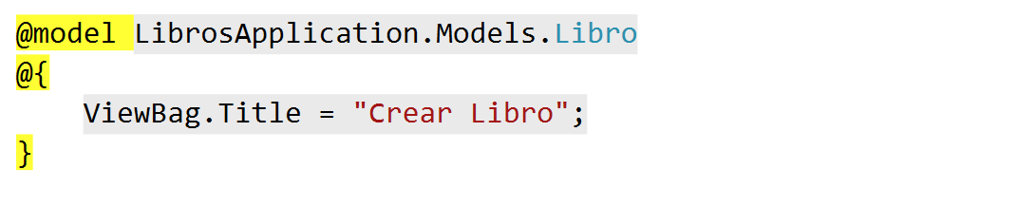
Ejemplo con MVC y EF Code First
Crear el Controlador
Crear el Action para nuevos Libros
Crear la Vista y agregar referencia al Modelo
// GET: /Libro/Crear
public ActionResult Crear()
{
return View();
}

Slide 28
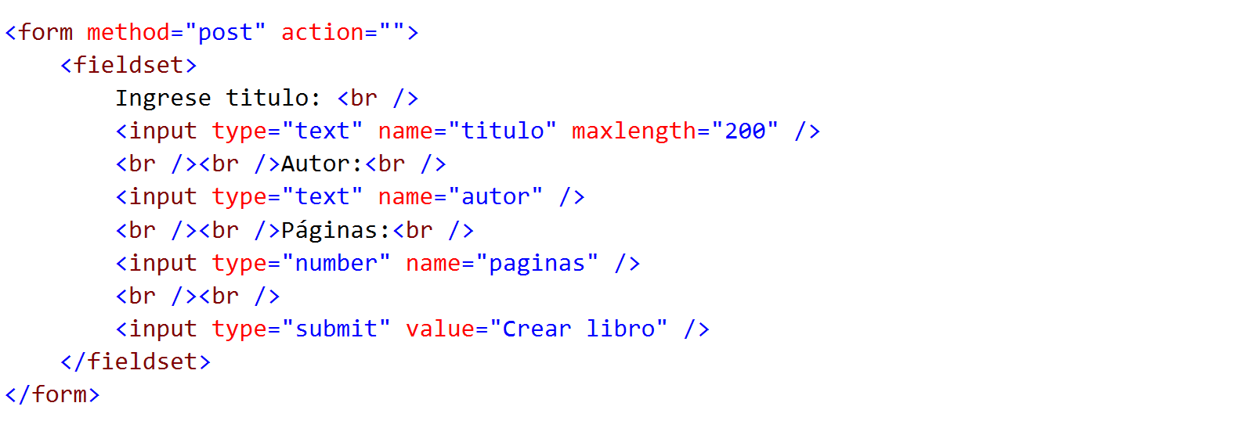
Ejemplo con MVC y EF Code First
Agregar un formulario para los datos en la Vista

Slide 29
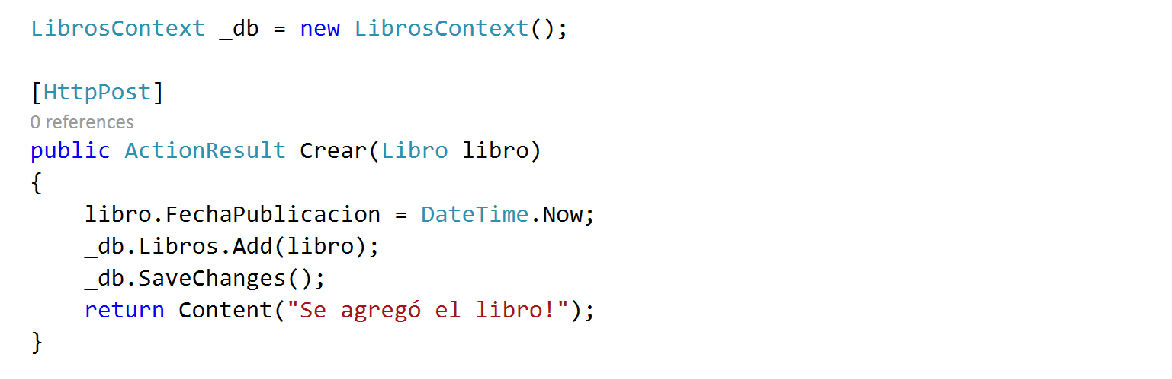
Ejemplo con MVC y EF Code First
Para Crear Nuevos libros, agregar el Action para el Post

Slide 30
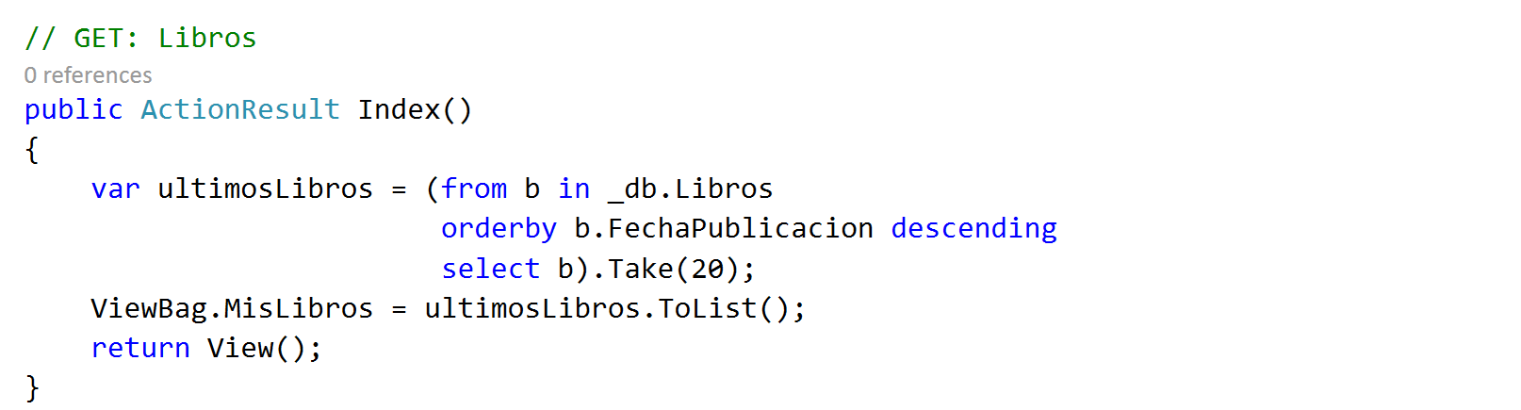
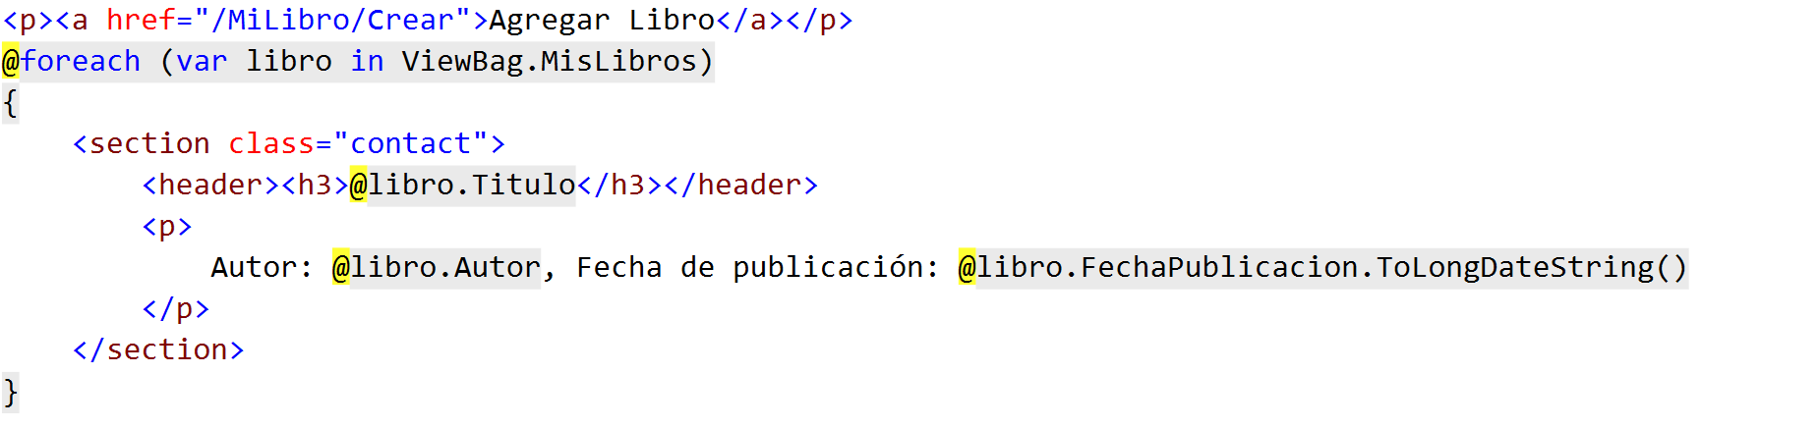
Ejemplo con MVC y EF Code First
Para Listar todos los Libros modifico el Controller
Y modifico la Vista

Slide 31
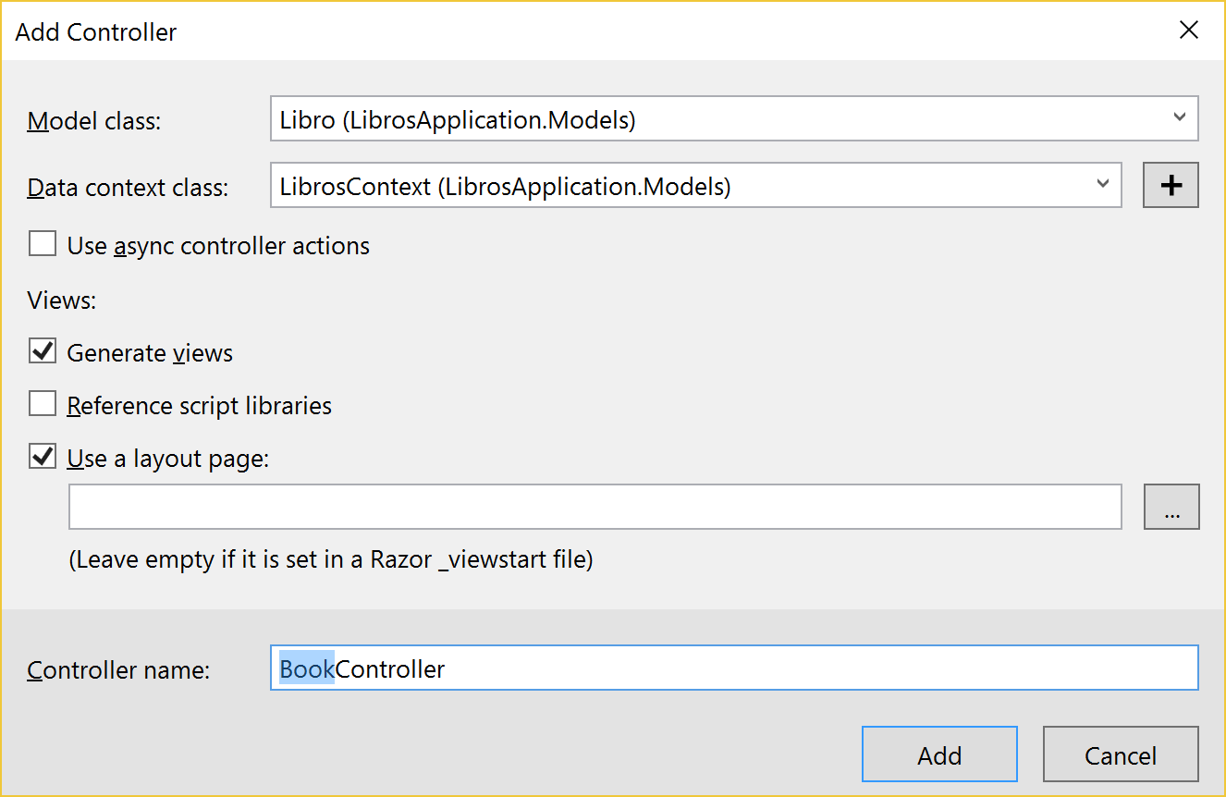
Usando Scaffolding

Slide 32
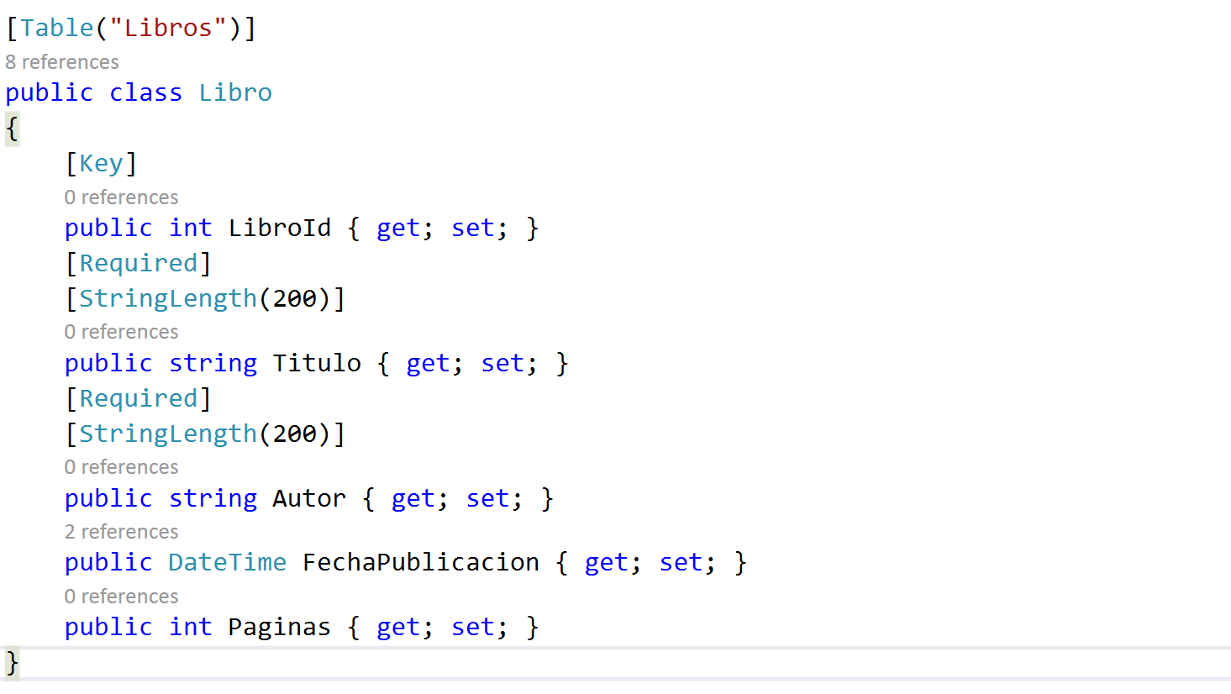
Model Validation
Agregamos Validaciones y Constraints

Slide 33
Model Validation
Podemos aplicar validación utilizando atributos de validación en las propiedades del modelo:
Required
StringLength
Range
RegularExpression
Compare

Slide 34
Views
El Controlador retorna una Vista:
Puede especificar que Vista retornar:
// GET: /Libro/Crear
public ActionResult Crear()
{
return View();
}
return View("Contactos");
return View("~/Views/Account/Login.cshtml");

Slide 35
Views
Pasando datos a una Vista
ViewDataDictionary
ViewBag
Vistas fuertemente tipadas

Slide 36
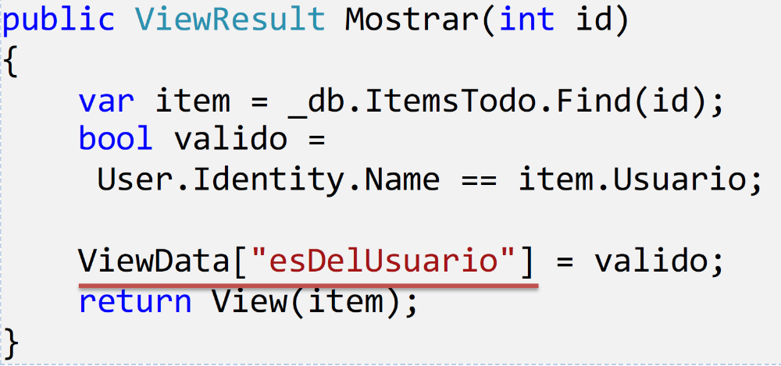
Views
ViewDataDictionary

Slide 37
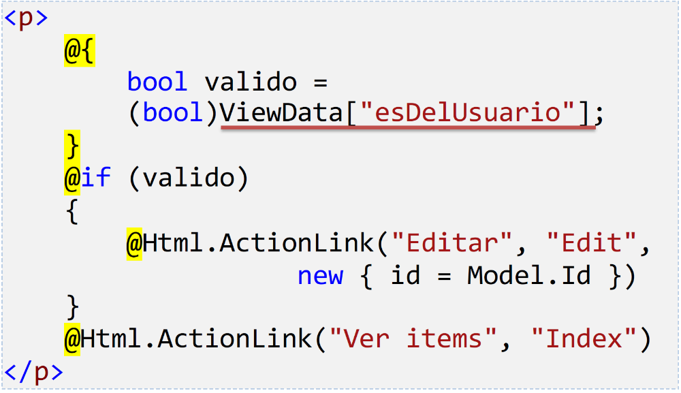
Views
ViewDataDictionary

Slide 38
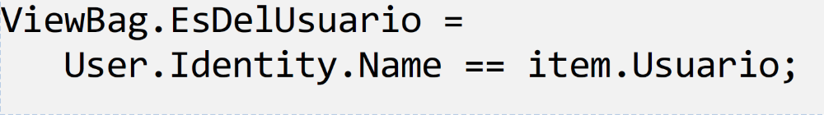
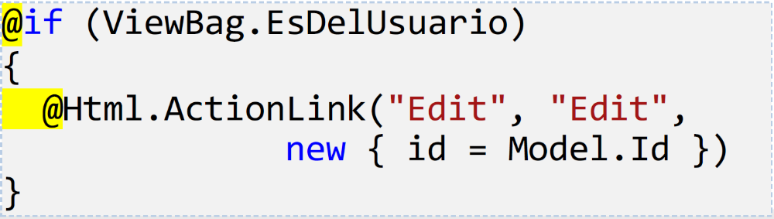
Views
ViewBag
Es del tipo Dynamic
En el Controller
En la View

Slide 39
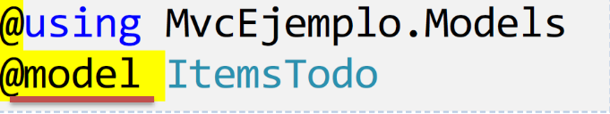
Views
Vistas fuertemente tipadas
Le pasamos los datos a la Vista
En el Controller
En la View
Definir
Usar

Slide 40
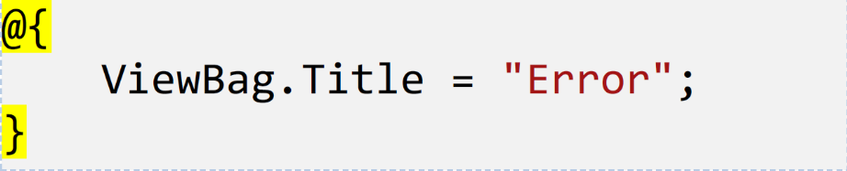
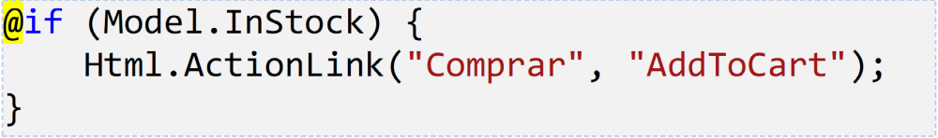
Razor
Nos permite generar las Vista
El código C# se evalua
El código C# se reconoce por el simbolo @
Código de bloque
Bloque if

Slide 41
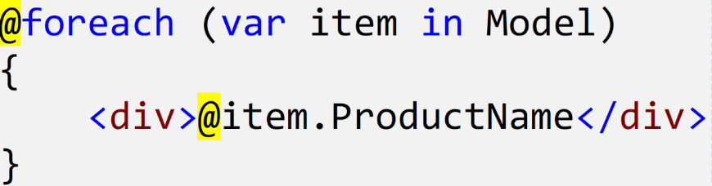
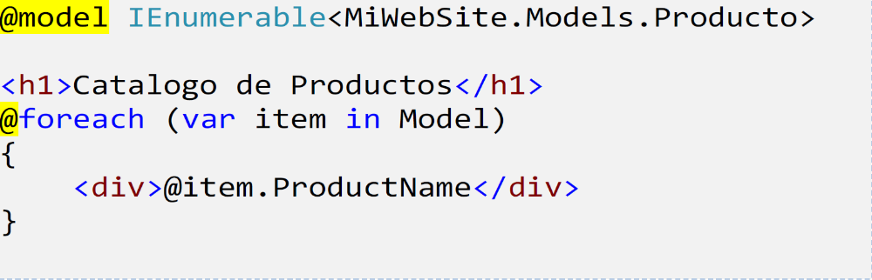
Razor
Código foreach
Declaración del modelo
Declaración de colecciones

Slide 42
Razor – HTML Helpers
DisplayFor
DisplayTextFor
EditorFor
CheckBoxFor
DropDownListFor
HiddenFor
LabelFor
ListBoxFor
PasswordFor
RadioButtonFor
TextAreaFor
TextBoxFor
ValidateFor
ValidationMessageFor

Slide 43
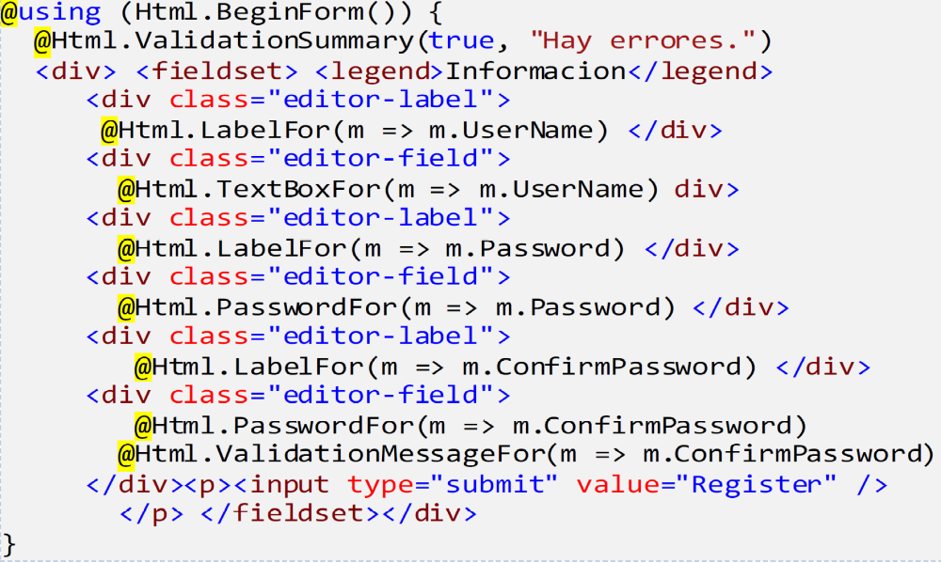
Razor – HTML Helpers

Slide 44
Resumen
  ¿Que es MVC?
  ASP.NET MVC
  El patron MVC
  Creando una Aplicación MVC
  Routing
  Actions
  Models
  Ejemplo con EF y Code First
  Scaffolding
  Model Validation
  Views
  Razor
Notes:
Neoris Presentation Material
Do not reproduce without prior written permission from Neoris

